Slide 1
你來猜猜看
加油
這一題很簡單
開始

Slide 2
請問:米老鼠吃米,那史迪奇吃甚麼?
空氣
莉羅
屎

Slide 3
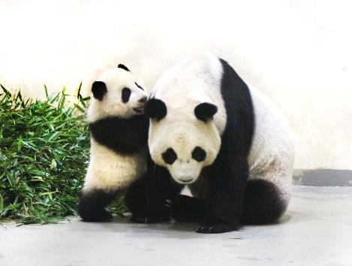
太厲害了
離開

Slide 4
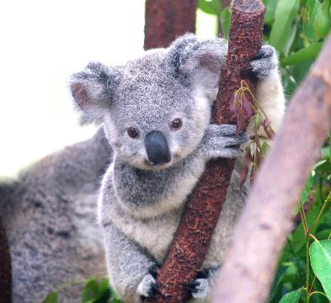
居然答錯了!嗚嗚
重來

